Slide 1
Derin öğrenme - NLP ile Metinden Depresyon ANALİZİ
Esat DÜNDAR - 220610035

Slide 2
Projenin Amacı ve Önemi
DEPRESYON, modern dünyada giderek yaygınlaşan ve bireylerin yaşam kalitesini olumsuz etkileyen bir zihinsel sağlık sorunu haline gelmiştir. Erken teşhis ve müdahale, bu sorunun yönetiminde kritik bir öneme sahiptir.
Bu proje, yapay zeka destekli bir analiz yaklaşımı ile metin tabanlı verilerden bireylerin ruhsal durumlarını analiz ederek depresyon belirtilerini hızlı ve doğru bir şekilde tespit etmeyi amaçlamaktadır.

Slide 3
Yapay Sinir Ağı
Yapay sinir ağları, insan beyninin çalışma prensiplerini taklit ederek veri analizi ve sınıflandırma süreçlerini gerçekleştiren algoritmalardır.
Derin öğrenme
Derin öğrenme, yapay zeka alanında büyük veri kümeleri üzerinden öğrenim sağlayan ve karmaşık sorunlara çözümler sunan bir modelleme yaklaşımıdır.
Doğal Dil İşleme
Doğal dil işleme, bilgisayarların insan dilini anlama, analiz etme ve üretme yeteneklerini kazandığı bir yapay zeka dalıdır.
Yapay Zeka Modeli
Yapay zeka modeli, belirli bir görevi yerine getirmek için tasarlanmış ve veriler üzerinde eğitilmiş matematiksel algoritmalardan oluşur.

Slide 4
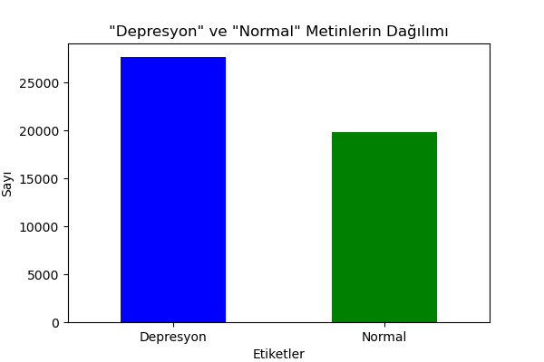
Veri Seti
Bu projede kullanılan veri seti, 47,548 satırdan ve 74,040 benzersiz kelimeden oluşan metin tabanlı bir koleksiyondur. Veri seti, "text" ve "label" olmak üzere iki ana sütundan oluşmaktadır. Text sütununda, bireylerin ruh haliyle ilgili metinler yer almakta; label sütununda ise bu metinlerin depresyon durumuna göre etiketlendirilmiş sınıflandırmaları bulunmaktadır. Etiketler "1" ve "0" olarak belirlenmiş olup bu değerler "Depresyon" ve "Normal" değerlerine karşılık gelmektedir. Metinler bu iki kategoriden birine aittir.

Slide 5
Veri Analizinde Kullanılan Yöntemler
VERİ İŞLEME
Modelin doğruluğunu artırmak ve metinleri doğru şekilde analiz etmek için kritik öneme sahip olan hazırlık sürecidir.
METİN TEMİZLEME
Metnin anlamını koruyarak gereksiz bilgi yükünü ortadan kaldırmak amaçlanmaktadır. Gereksiz karakterler, semboller, boşluklar ve anlamsız bilgiler temizlenir.
STOP WORDS TEMİZLEME
Metnin anlamına katkı sağlamayan kelimeler (and, or, this…) "Stop Words" olarak adlandırılır. Bu kelimeler, modelin doğruluğunu arttırabilmek için metinden çıkarılmaktadır.
LEMMATİZATİON (KÖK BULMA)
Kelimeler, anlamlarını kaybetmeden köklerine indirgenir. Örneğin, "running" kelimesi "run" olarak, "better" kelimesi "good" olarak köklerine dönüştürülür. Bu işlem, modelin kelimeleri daha anlamlı bir şekilde analiz etmesine olanak tanır. Eş anlamlı kelimeleri eşit bir şekilde değerlendirebilir.

Slide 6
Veri işleme ve ön hazırlık
TOKENİZER KULLANIMI
Tokenizer, metni kelimelere veya alt birimlere (subwords) ayıran bir araçtır. Modelin metni anlaması için Tokenizer, her karakteri sayısal bir indexe dönüştürür.
METİN UZUNLUKLARININ HESAPLANMASI
Veri setindeki metinlerin uzunluklarının yoğunlaştığı değer aralığı bulunur. Bu projedeki tüm metinlerin "%98" ortalaması 301 karakter uzunluğundadır.
Bu uzunluk değerinden küçük olan cümlelerin sonuna sıfırlar eklenir, büyük olan cümleler ise bölünmektedir.
VERİ BÖLME
Modelin aşırı öğrenmesini "Overfitting" engellemek ve genelleme gücünü arttırmak için veri seti üç parçaya ayrılır bunlar: Eğitim, Doğrulama, Test’tir.
Eğitim Veri Seti: Modelin öğrenmesi sırasında kullanılan veri setidir. Doğrulama Veri Seti: Modelin eğitimi sırasında doğruluğunu ölçmek ve hiperparametre ayarlarını yapmak için kullanılan veri setidir. Test Veri Seti: Modelin performansını ölçmek için kullanılan veri setidir.

Slide 7
YAPAY ZEKA MODELİNİN OLUŞTURULMASI ve Eğitilmesi

Slide 8
MODELİN YAPILANDIRILMASI
EMBEDDİNG KATMANI Modelin ilk katmanı olan bu katmanda, veriler sayısal olarak bir vektör uzayına alınır. Her vektör kelimenin anlamını ve ilişkisini temsil eder. Bu vektörler sayesinde kelimeler, diğer kelimelerle olan semantik (anlambilimsel) ilişkilerini öğrenir. Örneğin "King" ve "Queen" kelimeleri benzer vektörlere sahip olacaktır çünkü benzer anlamlara sahiptirler.
BİDİRECTİONAL LSTM KATMANI Bu katmanda, metnin hem önceki hem de sonraki kelimelerine bakılarak daha güçlü bir bağlam analizi yapılır. Bu sayede kelimeler arasındaki bağlamdan daha doğru anlam elde edilir.
DROPOUT KATMANI Modelin overfitting olmaması ve test verilerine daha iyi genelleme yapabilmesi için rastgele olarak bazı nöronları devre dışı bırakır. Bu sayede model daha iyi genelle yapabilir duruma gelir.
DENSE KATMANI Herbir nöronun başka bir nörona bağlandığı katmandır. Bu katman daha karmaşık ilişkilerin öğrenilmesini ve modelin karar vermesini sağlar.
ÇIKIŞ KATMANI Modelin son katmanı olarak sınıflandırma görevini yerine getirir. Değer 0.5’ten büyükse 1, küçükse 0 değerine yuvarlar. Bu sayede model veri üzerinde karar vermiş olur.

Slide 9
MODELİN EĞİTİLMESİ
ADAM OPTİMİZER: Modelin öğrenme hızını optimize eder. Yüksek doğruluk ve düşük Loss değeri elde etmeyi amaçlamaktadır. Sinir ağının parametrelerini her epochta doğru yönde güncellemektedir.
LEARNİNG RATE (ÖĞRENME HIZI): Modelin ağırlıklarının güncellenme hızını belirler. Eğer modelin öğrenme hızı çok yüksekse model çok hızlı eğitilir fakat karar vermede daha dengesiz sonuçlar verebilir. Hız çok düşükse de model çok yavaş eğitilir fakat karar vermede daha kesin sonuçlar orataya çıkartabilir.
EPOCH: Modelin eğitim seti üzerinde kaç tam tur atacağını belirler. Her epoch sonunda modelin doğruluk ve Loss değerleri değerlendirilir.
BATCH SİZE (YIĞIN BÜYÜKLÜĞÜ): Modelin eğitim sırasında kaç örnek üzerinde aynı anda güncelleme yapacağını belirler. Eğer düşük bir batch size seçilirse model daha sık güncelleme yapar ve eğitim süresini uzatır. Yüksek bir batch size seçilirse daha az güncelleme yapar, eğitim süresini kısaltır fakat bellek kullanımını arttır.
EARLY STOPPİNG (ERKEN DURDURMA): Modelin doğruluk ve Loss değerinin belirli bir süre boyunca iyileşmemesi durumunda eğitim sürecini durdurur. Bu sayede modelin overfitting yapmasını engeller.
CLASS WEİGHTS (SINIF AĞIRLIKLARI): Dengesiz veri setlerinde sınıflar arasındaki dengeyi sağlar. Bu sayede model her sınıfı da eşit derecede öğrenmiş olur.

Slide 10
YAPAY ZEKA MODELİNİN DEĞERlendirilmesi

Slide 11
Değerlendirme Metrikleri
LOSS (KAYIP): Modelin tahminlerinin olması gereken değerden ne kadar uzak olduğunu ölçer. Ne kadar düşük Loss değeri varsa o kadar doğru tahminlerde bulunulduğunu gösterir.
ACCURACY (DOĞRULUK): Modelin genel doğruluğunu ölçer. Modelin doğru tahmin ettiği örneklerin toplam örneklere oranını ifade eder.
TEST LOSS ve ACCURACY: Modelin test veri seti üzerindeki performansını ölçerler.
VALİDATİON LOSS ve ACCURACY: Modelin doğrulama veri seti üzerindeki performansını ölçerler.
PRECİSİON (KESİNLİK): Modelin kararlarının ne kadar doğru olduğunu ölçer.
RECALL (DUYARLILIK): Modelin doğru kararlarının ne kadar doğru olduğunu ölçer.
F1-SKORU: Precision ve Recall değerlerinin ortalamasını ölçer.

Slide 12
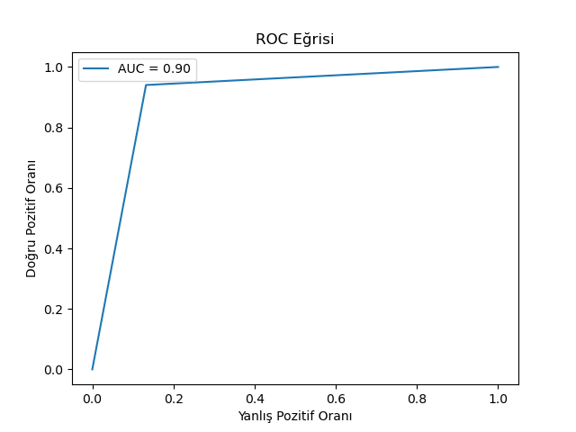
Modelin SINIFLANDIRMA BAŞARI GRAFİĞİ

Slide 13
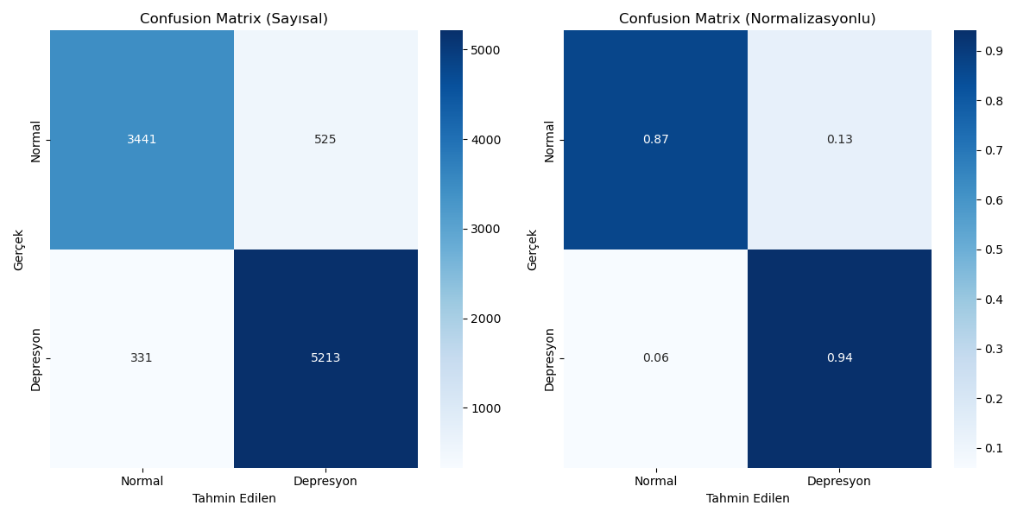
MODELİN SINIF BAZLI KARAR GRAFİĞİ

Slide 14
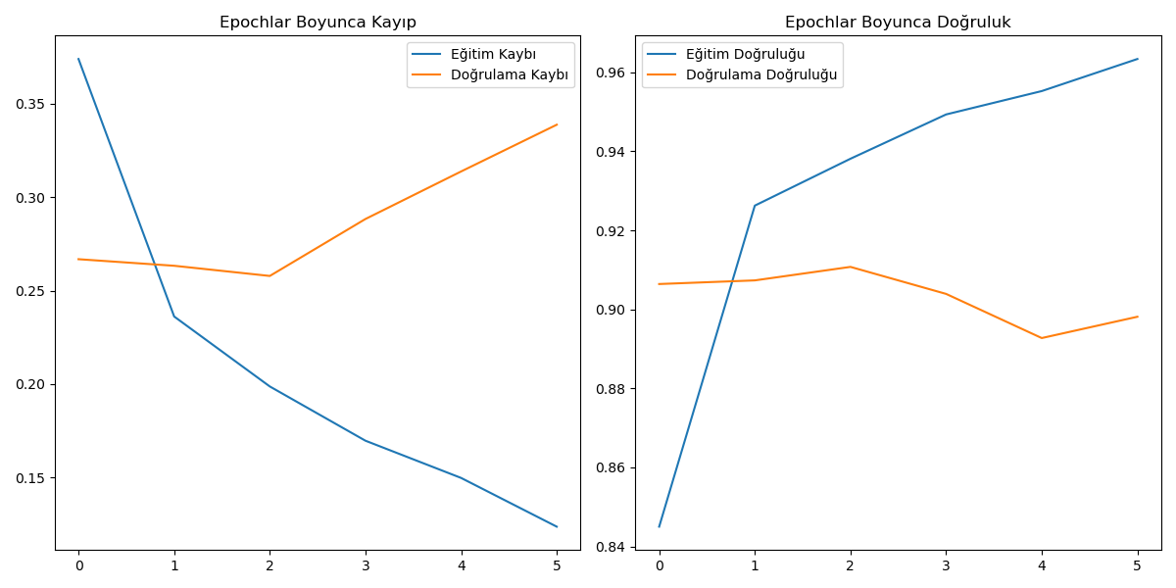
EPOCH ANALİZ GRAFİĞİ

Slide 15
Beni dinlediğiniz için TEŞEKKÜRLER
Esat DÜNDAR - 220610035

